Slide 1
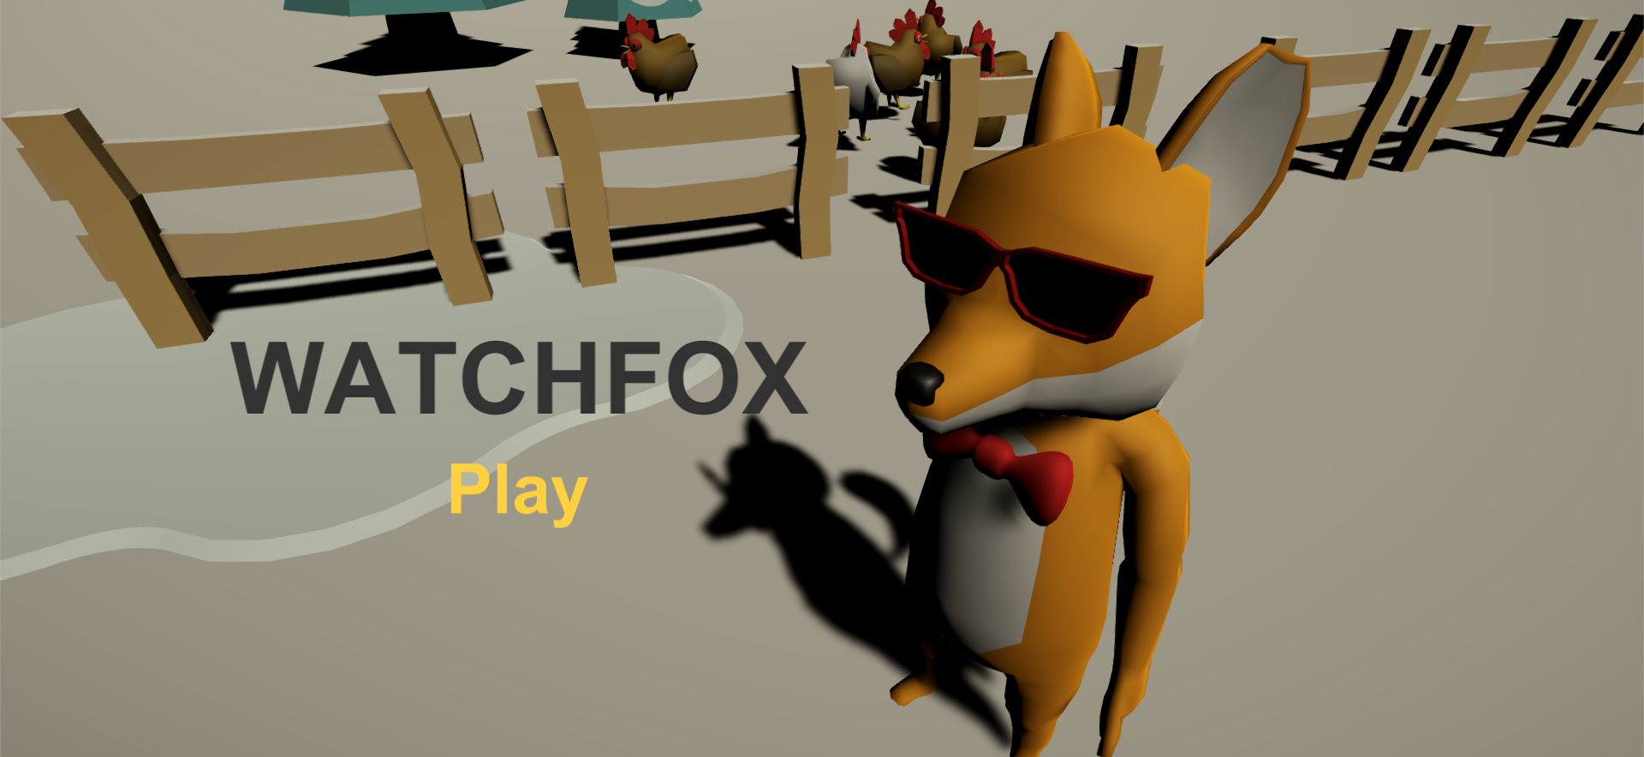

Slide 2
Расстановка Сторожей

Slide 3
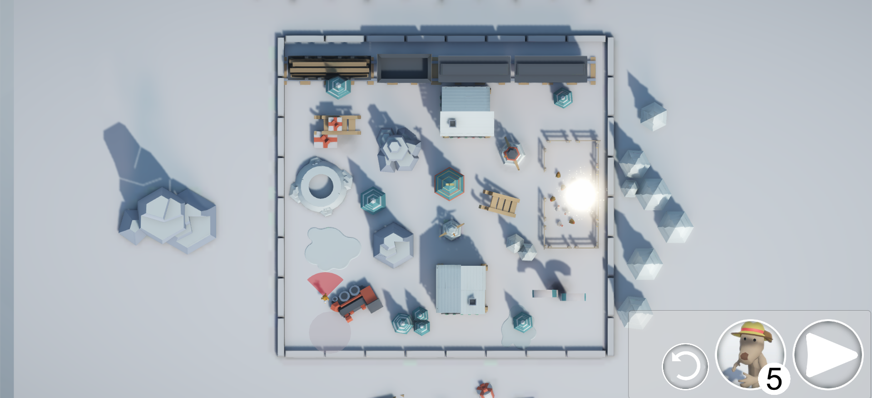

Slide 4


Slide 5


Slide 6
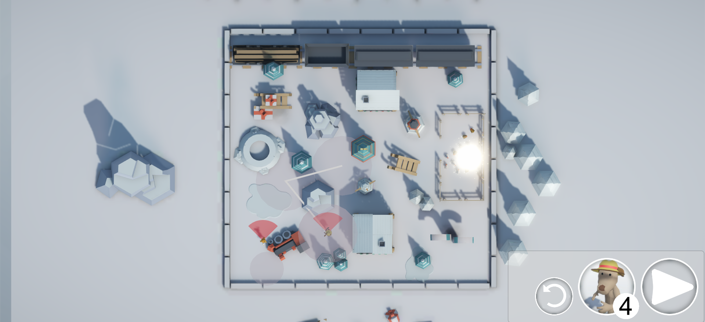

Slide 7
Разорение курятника
С самого начала у него была какая то тактика, и он ее придерживался

Slide 8
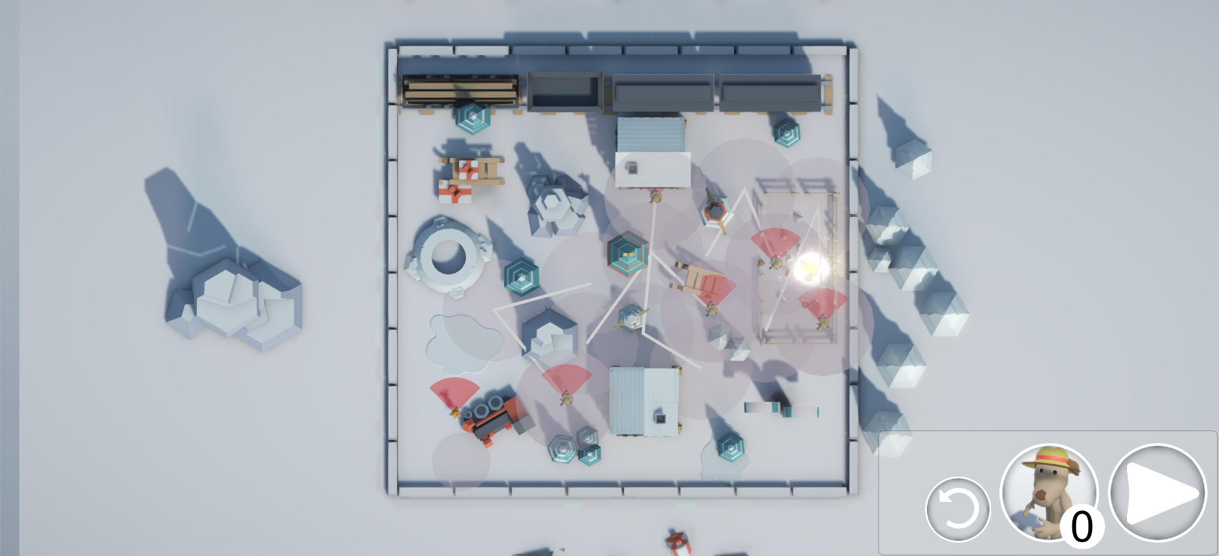

Slide 9
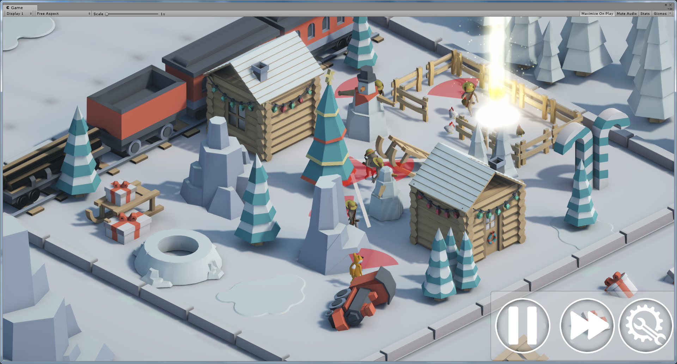

Slide 10
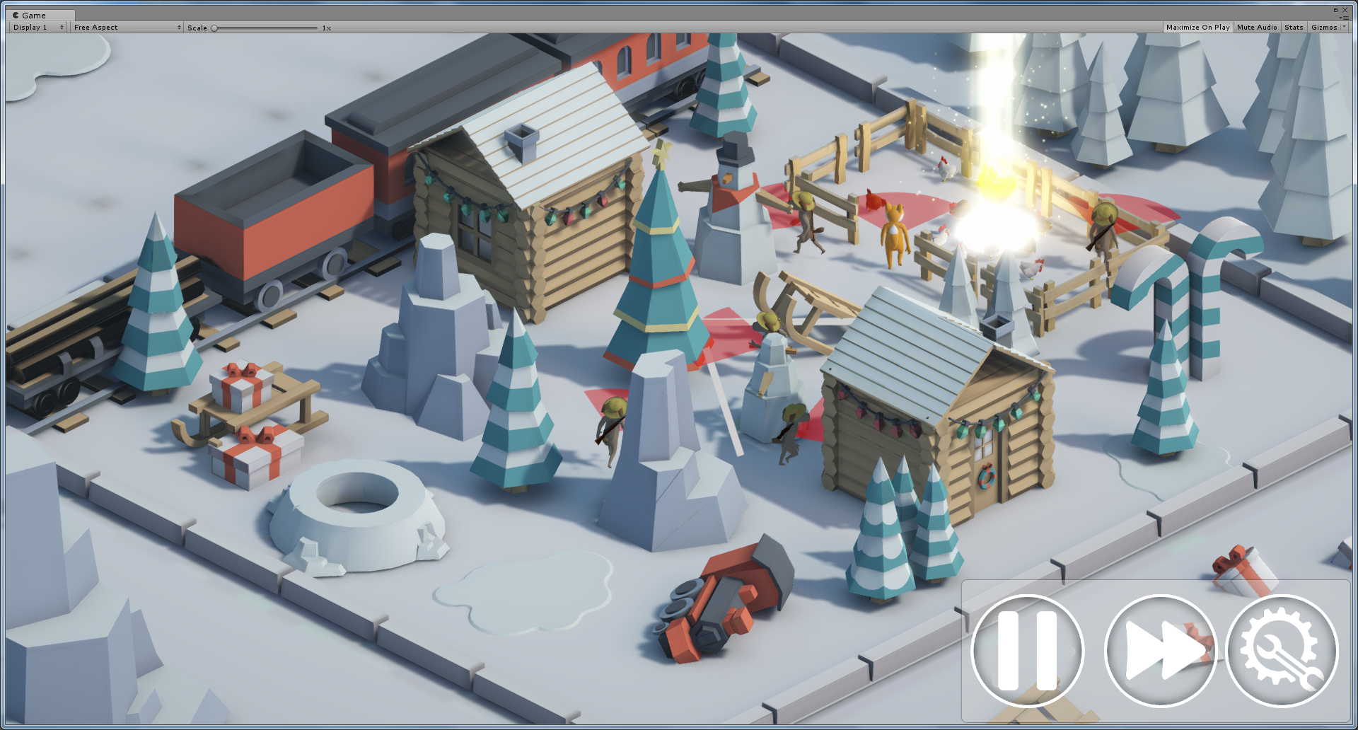

Slide 11
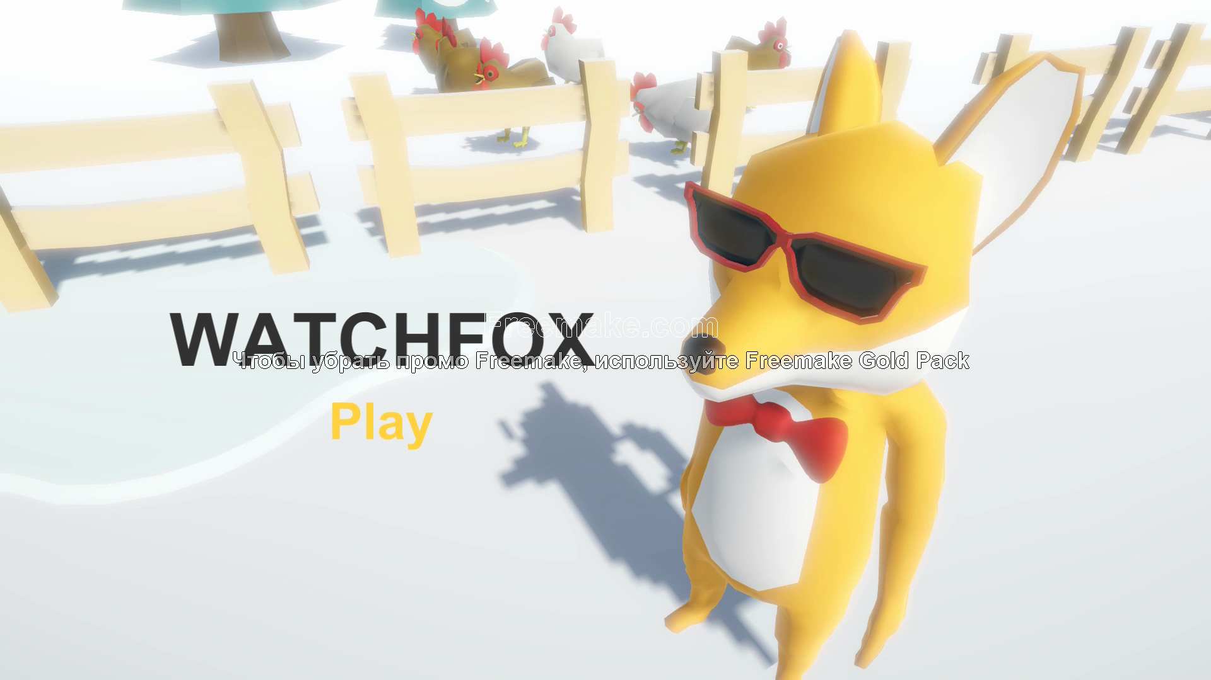
Notes:
У нас было несколько нейросетей, не

Slide 12
Результат

Slide 13
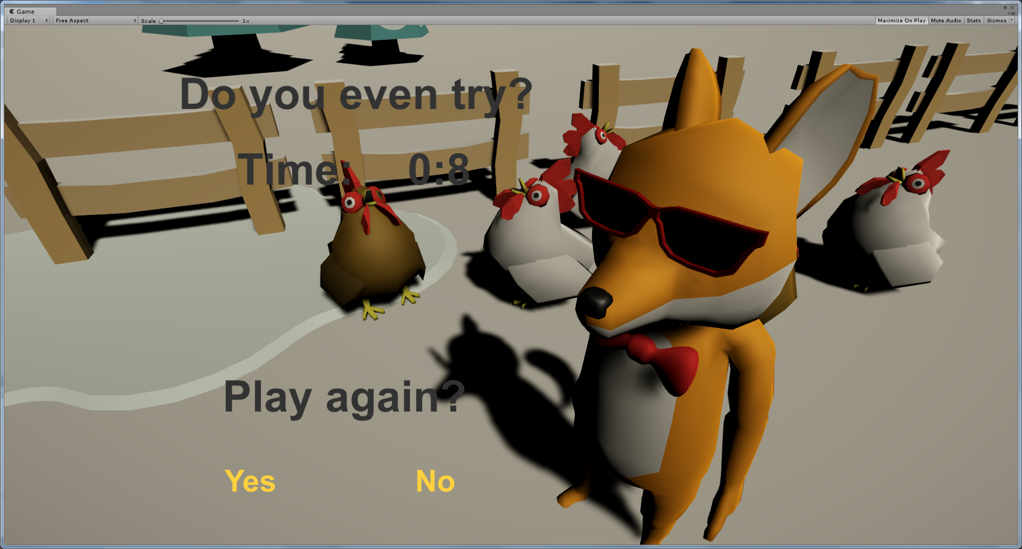

Slide 14
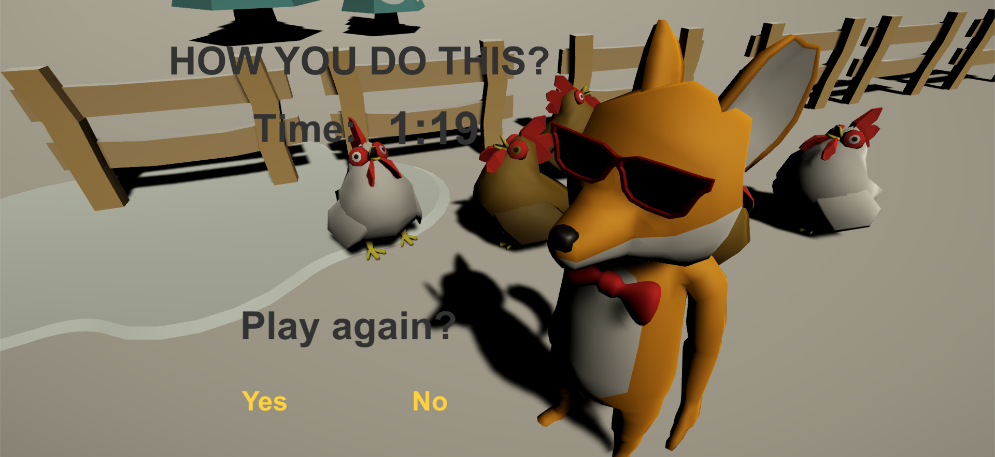
Notes:
Но лис все равно доберется до цели – он не сдается и идет до самого конца

Slide 15
ГЕЙМПЛЕЙ

Slide 16
Разные ШПИОНЫ
НАВЫКИ ШПИОНОВ
ЛИСА
ВОЛК
ЕНОТ
ВОЛК
СПРЯТАТЬСЯ
ПРОРВАТЬСЯ
АТАКОВАТЬ

Slide 17
Разные ЗАЩИТНИКИ
СОБАКА
ВОЛК
СТАТЫ ЗАЩИТНИКОВ
НАВЫКИ ЗАЩИТНИКОВ
СКОРОСТЬ
СЕКТОР ОБНАРУЖЕНИЯ
СКОРОСТЬ РЕАКЦИИ
ПОДНЯТЬ ТРЕВОГУ
БРОСИТЬСЯ В ПОГОНЮ
УСТРОИТЬ ЗАСАДУ

Slide 18
И МНОГОЕ ДРУГОЕ
ГЛОБАЛЬНЫЕ ЛИДЕРБОРДЫ
МИНИ-ЗАДАНИЯ
СИСТЕМА ДОСТИЖЕНИЙ
ЛОВУШКИ
ВНУТРЕННИЙ МАГАЗИН
ДИНАМИЧЕСКИ ИЗМЕНЯЕМАЯ СЛОЖНОСТЬ

